Slide 1
Министерство образования и науки РФ
Федеральное государственное бюджетное образовательное учреждение
высшего образования
«Глазовский государственный педагогический институт имени В.Г. Короленко»
ОТЧЕТ
по учебной практике
ПМ 01 Разработка программных модулей программного обеспечения для компьютерных систем
Специальность 09.02.03 Программирование в компьютерных системах
Выполнил(а):
студент(ка) ОП СПО группа 33
Вершинина Полина

Slide 2
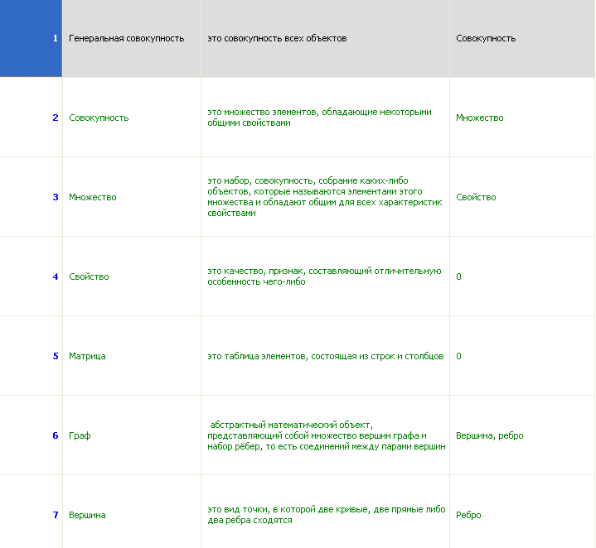
Название приложения: Справочник по терминам

Slide 3
Цель программы
Программа Справочник по терминами создана для применения её на уроках или парах по теории алгоритмов или математике.

Slide 4
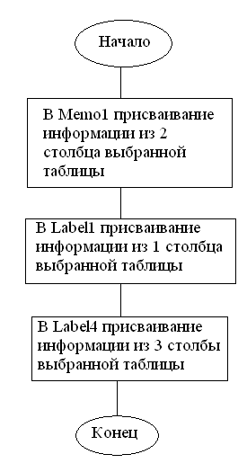
Алгоритм работы

Slide 5
Выбор и обоснование выбора средства разработки
Для создания программного продукта Справочник терминов использовалась среда программирования Lazarus 1.6.

Slide 6
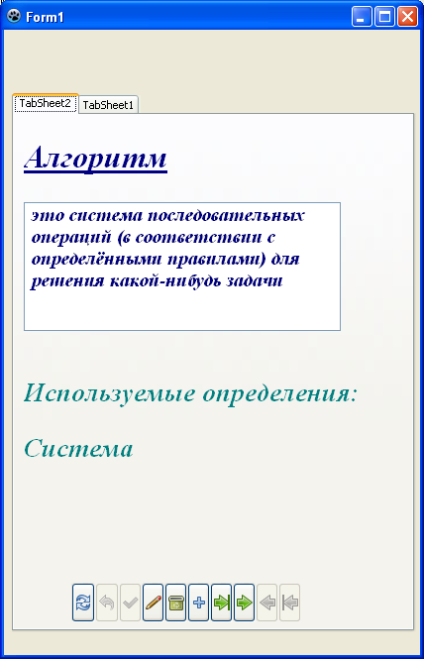
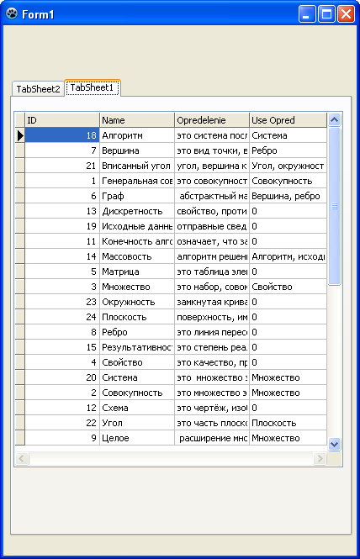
Тестирование программы
1. Вывод таблицы «math».
2. Выбор термина.
3. Вывод определения.
4. Возвращение к исходной таблицы.
5. Проверка корректности вывода таблицы «math».
6. Проверка корректности выбора определения.

Slide 7
Классы решаемых задач:
Программа Справочник по терминам решает проблему поиска термина и его определения.

Slide 8
Спасибо за внимание

